Slide 1
Муниципальное бюджетное общеобразовательное учреждение «Средняя общеобразовательная школа №47» города Калуги
«Развитие функциональной грамотности обучающихся в процессе изучения
предметов естественно-математического направления»
Подготовил:
Заместитель директора по УВР, руководитель методического объединения учителей предметников естественно-математического цикла Черняева Леся Васильевна

Slide 2
Цель: совершенствование профессионализма учителя для по формированию функциональной грамотности обучающихся в учебном процессе с целью повышения качества образования.
Непрерывное совершенствование уровня педагогического мастерства
Работа по разработке и совершенствованию содержания учебно-методического комплекса и формы преподавания для развития функциональной грамотности обучающихся; создание рабочих программ по формированию функциональной грамотности во внеурочной деятельности
Задачи:

Slide 3
Внедрение в практику каждого учителя новых технологий обучения
Проведение диагностических работ по физике, математике, информатике, географии, химии, анализ результатов и ошибок
Обмен опытом по совершенствованию методик преподавания, изучение передового педагогического опыта, организация круглых столов, семинаров, мастер-классов
Работа с одарёнными учащимися
Внеклассная работа с учащимися по развитию познавательного интереса к изучаемым предметам, участие в предметной неделе
Пути реализации задач

Slide 4
Технология смыслового чтения
Практико-ориентированные задачи на ОГЭ
Задачи о дачном участке
Необходимо дать понятие о расстоянии между ближайшими объектами, обратить внимание на размер клетки, необходимо подписывать объекты прямо на схемах. Важно заметить, что размер клетки не всегда совпадает с размером плиты.
Задачи о тарифах на сотовую связь и мобильный интернет
Необходимо дать понятие «пакет минут, дополнительный пакет» Важно обратить внимание, что пакет оплачивается в целом, а не по частям, необходимо достроить на чертеже прямую, которая изображает допустимый пакет.
Задачи о формате листов
Нужно вспомнить понятие «подобие фигур», а также нужно заострить внимание на то, что чем меньше число в формате листа, тем больше его размеры.
Задачи о теплицах
Следует вспомнить понятия радиуса, диаметра, дуги окружности. Необходимо обратить внимание на несовпадение количества частей при разрезании отрезка с количеством граничных точек.
Задачи о террасном земледелии в горных районах
Необходимо рассказать о способах земледелия в горных районах, дать понятие урожайности. Вспомнить понятия «тангенс угла», необходимо правильно округлять.

Slide 5
Кейс-технологии основаны на комплектовании наборов (кейсов), учебно-методических материалов и предоставлении их обучающимся для самостоятельного изучения. Кейс: Треугольники и их виды
В 5 классе на уроках математики мы подробно познакомились с геометрической фигурой – треугольником.
Ответы на вопросы из домашнего задания.
Что такое треугольник?
в математике – это геометрическая фигура, ограниченная тремя взаимно пересекающимися прямыми, образующими три внутренних угла
в черчении - линейка в виде такой фигуры, служащая для черчения
в музыке – ударный музыкальный инструмент из стального прута, по которому ударяют металлической палочкой
в быту
2. Как возникли треугольники?
Как точно появились треугольники, неизвестно. Но геометрия была открыта египтянами. Наиболее простым был участок в форме треугольника.
3. Какие предметы треугольной формы окружают нас (крыша дома, вешалка, утюг, пирожки, ёлка, дорожные знаки, фигуры….)
4. Какие свойства треугольника применяются в повседневной жизни (жесткость)
5. Какие загадки связаны с треугольниками (Бермудский треугольник, это район западной части Атлантического океана. Еще это место называют аномальной зоной. Место таинственного исчезновения кораблей и самолетов.)

Slide 6
Работа в группах № 1
Кейс-технология
Определите вид треугольника по углам и сделайте вывод. Для треугольника №1 найдите в учебнике название сторон.
Определите вид треугольника По сторонам и сделайте вывод (воспользуйтесь учебником на стр. )

Slide 7
№2
Кейс-технология
Измерьте стороны и углы треугольника и сделайте вывод относительно противолежащих сторон и углов треугольника.
Заполните пропуски:
Против большей стороны лежит __________ угол.
Против большего угла лежит ________ сторона.

Slide 8
№ 3
Кейс-технология
Заполните таблицу

Slide 9
№ 4
Кейс-технология
Даны три таблички.
Синим обведи табличку с длинами сторон равностороннего треугольника.
Красным подчеркни табличку с длинами сторон равнобедренного треугольника.
Зеленым закрась табличку с длинами сторон разностороннего треугольника.

Slide 10
№ 5
Кейс-технология
Придумайте синквейн по теме: «Треугольник»
Первая строчка – это тема, существительное или местоимение;
Вторая строчка – два прилагательных или причастия, они коротко характеризуют тему, описывая ее;
Третья строка – это три слова глаголов или деепричастий, раскрывающие действие;
Четвертая строчка – мнение автора об описываемой теме в четырех словах;
Пятая строчка – итоговая, суть темы, состоящий из одного слова и любой части речи.
Составьте кластер по теме: «Треугольники»

Slide 11
Муниципальное бюджетное общеобразовательное учреждение «Средняя общеобразовательная школа №47» города Калуги Областная научно-практическая конференция «Молодость — науке» памяти А.Л. Чижевского
Работа с одаренными обучающимися
«Великая Отечественная война в математических задачах»
Подготовила:
обучающаяся 10 класса
Гаспарян Флора
Руководитель работы:
Черняева Леся Васильевна

Slide 12
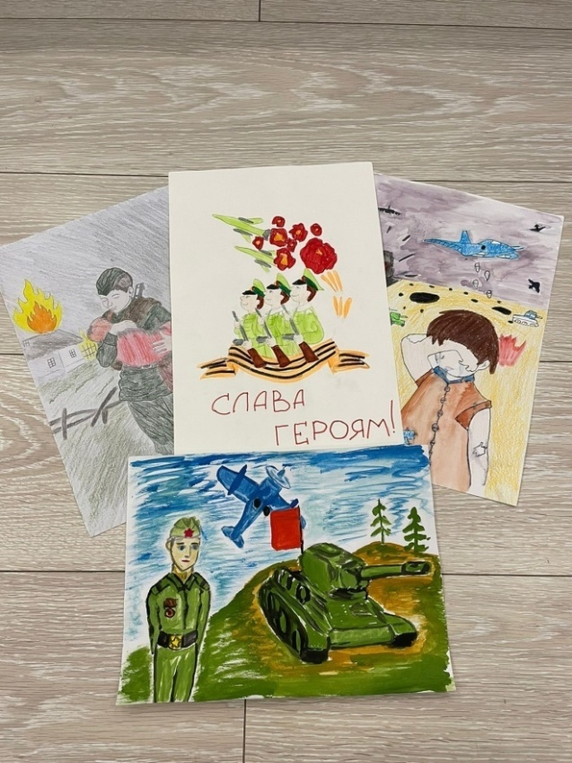
Работа с одаренными обучающимися
Сборник задач
«Во имя тех священных дней…»
1.Задачи о военных «Как воздух математика нужна сегодня офицеру молодому…»
2. Задачи о Великой. Отечественной войне «Был путь к Победе труден…»
3. Великие сражения.
4. Ленинградская битва.
5. Битва за Москву.
6. Сталинградская битва.
7. Наш край в годы войны.

Slide 13
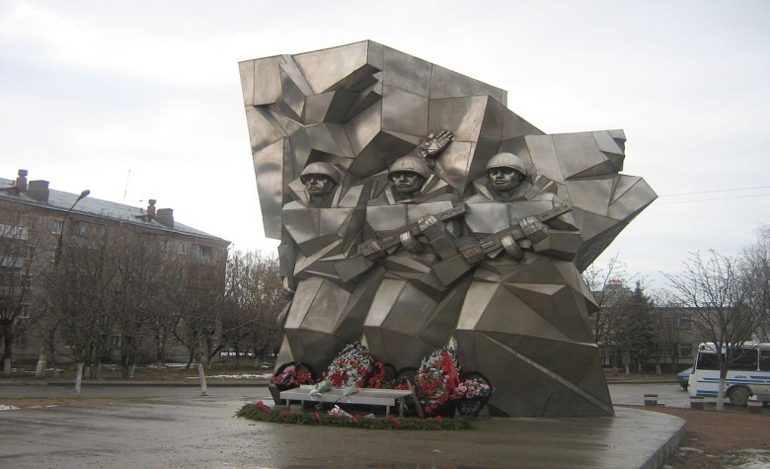
Работа с одаренными обучающимися
Задачи, основанные на краеведческих данных:
«Наш край в годы войны»
Задача о подвиге подольских курсантов.
С 5 по 18 октября 1941года у села Ильинское Калужской области (под Малоярославцем) героическими усилиями курсанты военного училища г. Подольск Московской области сдерживали напор противника, чтобы выиграть время для укрепления подступов к столице, и им это в итоге удалось ценой громадных людских и материальных потерь. Полк составили 3500 курсантов, 70% погибли при удержании позиций. Сколько курсантов осталось в живых?

Slide 14
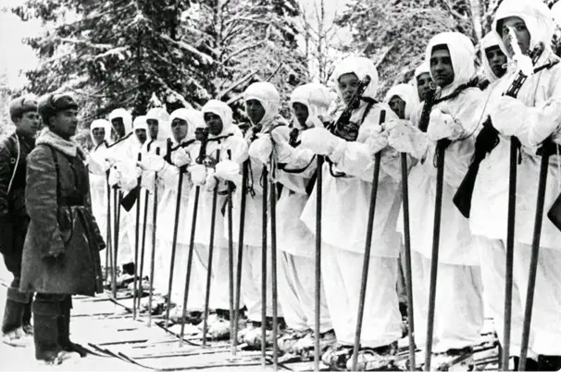
23 января 1942 года у деревни Хлуднево совершили подвиг 25 чекистов-лыжников. Выполняя задание командования, приняли бой с превосходящими силами противника. Их было 400 и 4 танка. Бой шел всю ночь. Последний из оставшихся в строю героев подорвал гранатой себя и врагов. На сколько процентов меньше было лыжникок-чекистов, чем противника?
Под ударами наших войск враг отходил на запад, яростно сопротивляясь и цепляясь за каждый населенный пункт. Ожесточенные бои разгорелись за город Сухиничи, превращенный гитлеровцами в узел сопротивления.
22 января 1942 года отряду лыжников старшего лейтенанта Лазнюка К.З., состоявшему из 25 бойцов, ставится задача – перейти линию фронта и внезапным ударом выбить врага из деревни Хлуднево. Несмотря на неравенство сил, было принято решение вступить с фашистами в бой, рассчитывая на внезапность удара и своевременную поддержку 1103-го полка стрелковой дивизии.

Slide 15
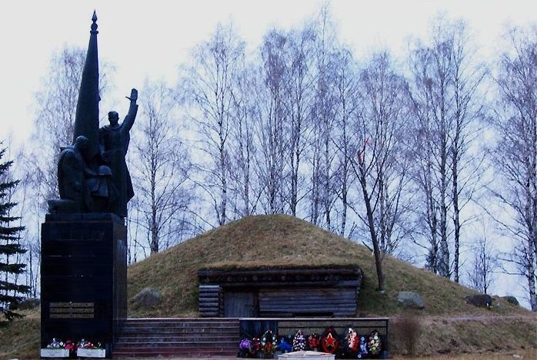
Освобождение Куйбышевского района Калужской области началось 1 сентября 1943 года. Воины Красной Армии 9 сентября освободили 52 населенных пункта, противник оказывал упорное сопротивление. 13 сентября небольшой группе бойцов – 18 добровольцам, воинам-сибирякам под командованием младшего лейтенанта Е.И. Порошина – удалось прорваться через вражеские позиции и захватить важную в тактическом отношении высоту 224,1 (Безымянная высота). Против них немецкое командование бросило пехотное подразделение в количестве 300 человек. Стремясь удержать высоту, сибиряки сражались самоотверженно и уничтожили свыше 30% гитлеровцев. Но и сами все пали смертью храбрых. Похоронены герои на Безымянной высоте у развилки дорог. В живых остались только двое – Константин Власов и Герасим Лапин. Какое приблизительное число немцев было уничтожено? Сколько процентов советских воинов остались в живых, результат округлите до десятых?

Slide 16
Муниципальное бюджетное общеобразовательное учреждение «Средняя общеобразовательная школа №47» города Калуги
Работа с одаренными обучающимися
«Сборник задач по физике для 7 класса»
Подготовила:
обучающаяся 10 класса
Верхоламова Полина
Руководитель работы:
Дедкова О.С

Slide 17
Работа с одаренными обучающимися
Из первого раздела: Взаимодействие тел
Игорь хочет прокатиться на мотоцикле и решил поехать в сторону реки Угры, через поле и завод " Газобетон". Он ехал со скоростью 18 км/ч и прошёл путь 810 м. Сколько времени он затратит на свою поездку?
Ответ: 0,045
Дано | СИ | Решение
v- 18 км/ч s- 810 м Найти: t-? | 810м – 0,81 км | v = s : t v= 0,81:18=0,045 c

Slide 18
Из второго раздела: Давление твёрдых, жидких и газообразных тел.
На футбольном поле в посёлке Куровском раз в год в летний период времени запускают воздушный шар. Объём воздушного шара 20м^3. Сам шар наполнен гелием. Рассчитайте подъёмную силу данного шара.
Ответ: 222,2 Н
Дано | Решение
V= 20м^3 P гелия = 0,189 кг/м^3 | m =pv =0,189 кг/м^3 * 20м^2 =3,78кг P=gm = 10 Н/кг * 3,78 кг = 37,8 Н Fа = p (газа) * g * Vт = 1,3 кг/м^3 * 10Н * 20м^3 = 260Н Fп = Fа*F = 260Н-37,8 Н=222,2 Н

Slide 19
Из третьего раздела: Работа и мощность
В микрорайоне Куровском на улице Строительной открылся спортзал. Ребята ходят в него регулярно. Там они пользуются различными приспособлениями, но самое любимое это гантели. Какую работу надо совершить, чтобы положить гантель весом 120 Н на стол высотой 80 см.
Ответ: 80 Дж.
Дано | СИ | Решение
P = 120Н h = 80 см Найти: А-? | 0,8 м | А = F * S А = 120Н * 0,8 м = 80 Дж

Slide 20
Муниципальное бюджетное общеобразовательное учреждение «Средняя общеобразовательная школа №47» города Калуги Конкурс научно-исследовательских работ имени Д.И.Менделеева среди учащихся муниципальных образовательных учреждений города Калуги
Работа с одаренными обучающимися
«Объем тел вращения»
Подготовил:
обучающийся 10 класса
Амелин Даниил
Руководитель работы:
Черняева Леся Васильевна

Slide 21
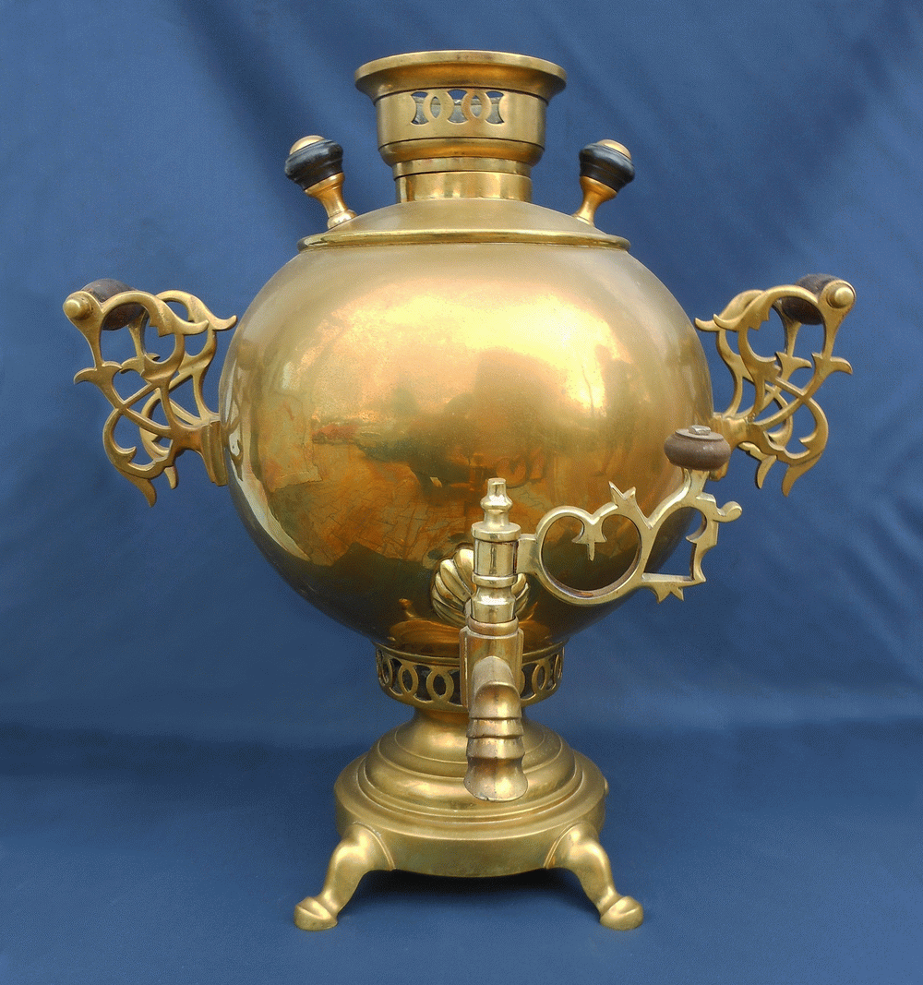
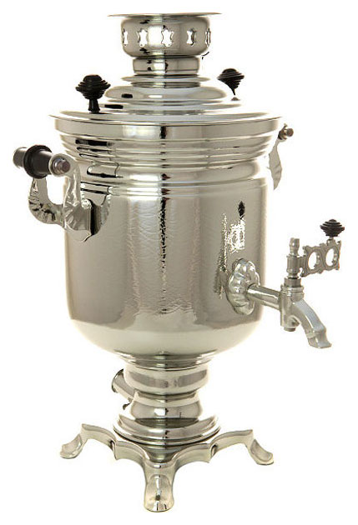
Работа с одаренными обучающимися
Исследование «Как помогают экономить тела вращения?»
Задачи исследования:
1. Доказать, что при равных объёмах площадь сферической поверхности меньше площади цилиндрической поверхности.
2. Найти применение полученным расчётам.
3. Объяснить шарообразную форму природных объектов.
Гипотеза: Природа экономит за счёт сферы.

Slide 22
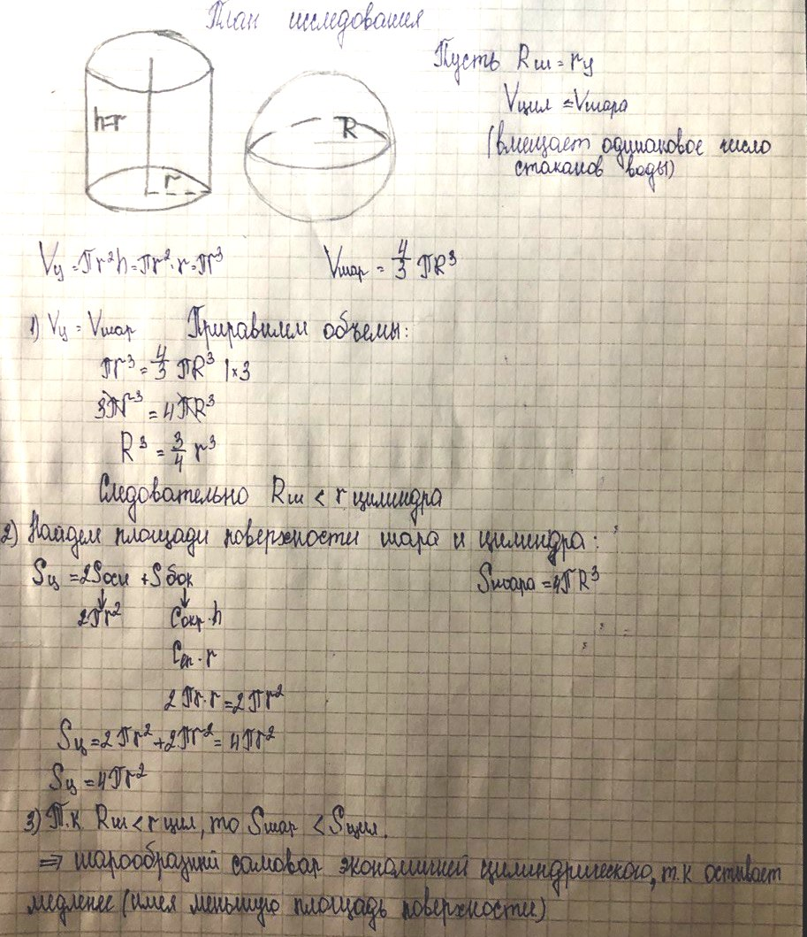
Работа с одаренными обучающимися
План исследования:
1. Объёмы цилиндра и шара равны V_{цил}= V_{ш}, пусть r_{цил}=h_{цил}
2. Объём цилиндра и шара рассчитаем по формулам
Vцил =πr²h,
V= πr³
3. Приравняем значения объёма цилиндра и шара
4/3πR³= πr³,4/3R³=r³,4R³=3r³;
4. Выразим R_{ш} через r_{цил}; R³=3/4 r³.
5. Сравним радиусы цилиндра и шара R_{ш}<r_{цил}
6. Рассчитаем площадь шара по формуле
S_{ш}= 4 πR²; площадь цилиндра по формуле S_{цил} = 4πr²
7. Сравним площади шара и цилиндраS_{ш}<S_{цил}
При равном V, S_{ш}<S_{цил}, следовательно шарообразный самовар экономичнее цилиндрического.
Результат: При равном V, S_{ш}<S_{цил}, следовательно шарообразный самовар экономичнее цилиндрического, так как остывает медленнее.

Slide 23
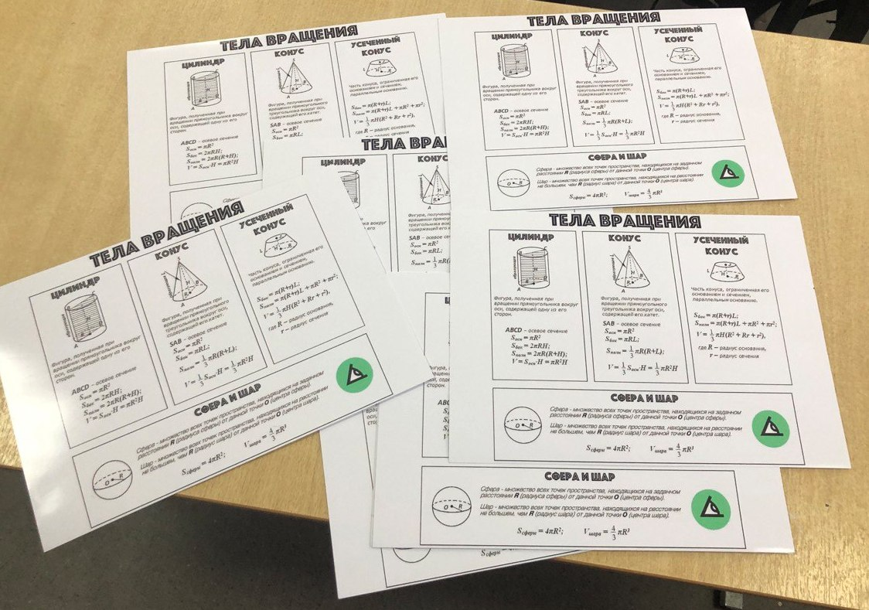
Работа с одаренными обучающимися
Буклет «Тела вращения и их объемы»

Slide 25
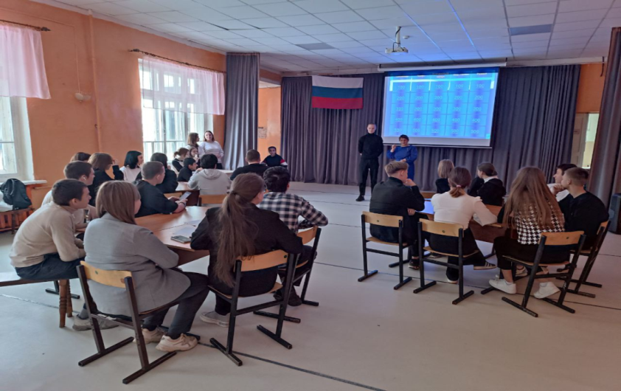
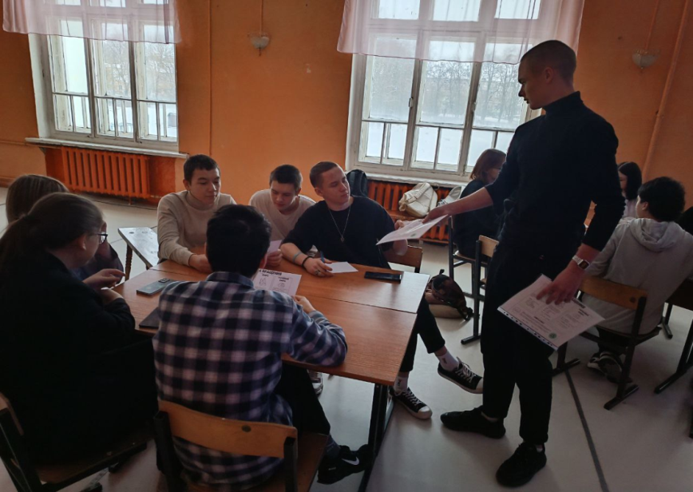
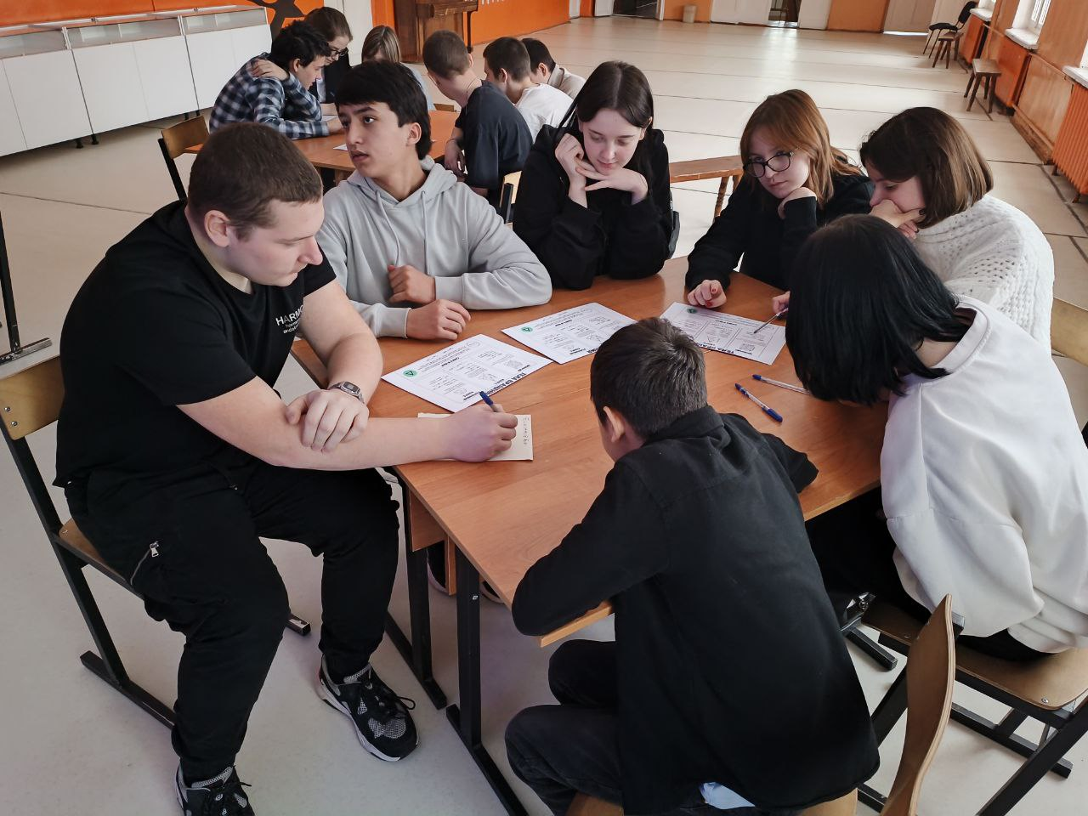
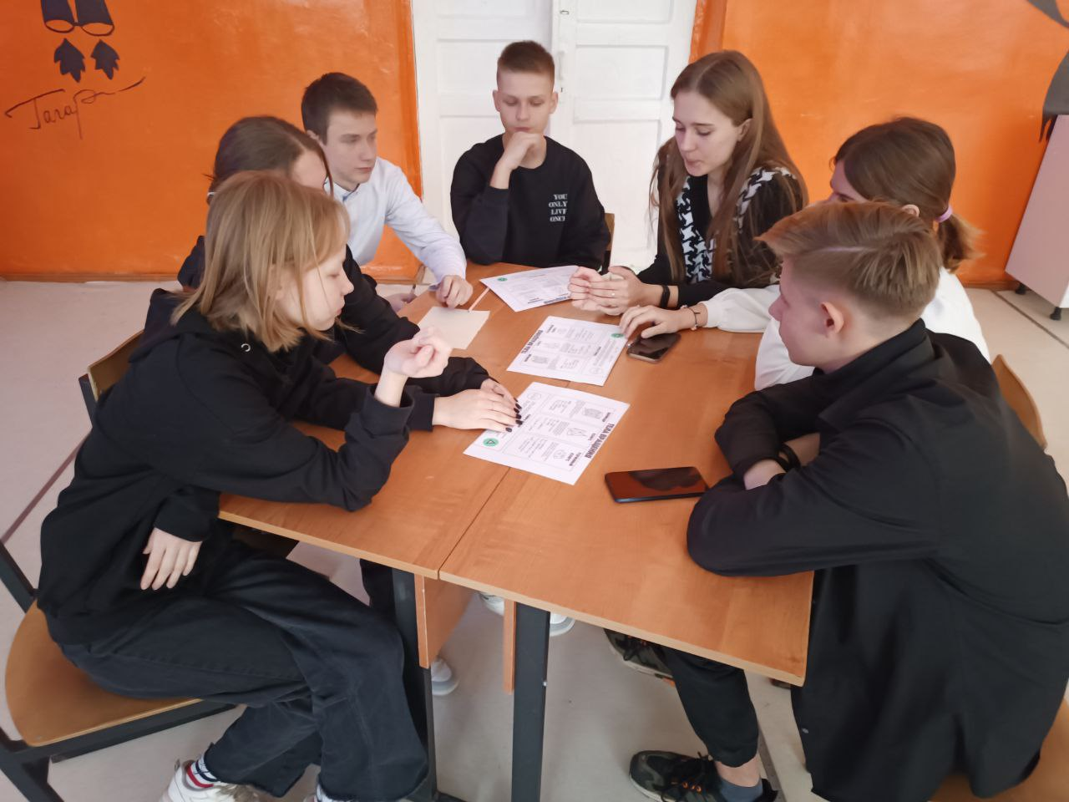
Работа с одаренными обучающимися
Викторина «Своя игра»
для 10-11 классов

Slide 26
Единый день функциональной грамотности
Урок алгебры в 8 классе «Решение задач с помощью дробно-рациональных уравнений»
Задача: Отец получает 8000 руб. в месяц, а мама 7500 руб. Сколько денег они зарабатывают за год? Смогут ли они на деньги, заработанные за год, купить телевизор за 20000руб., если половина зарплаты уходит на бытовые расходы? Сколько денег останется?
Задача: Показания счётчика на 31.06. – 1703, через месяц на 31.07. – 1819. Сколько нужно заплатить за электроэнергию, если 1 кВт.ч. стоит 1,5 руб. (объяснить: счётчик, электроэнергия, единица электрической энергии кВт.ч)
Задача: Представьте, что ваш дядя собирается купить дачный домик в одной из деревень соседней области. Он продал свою машину за 500 тыс. р. и начал искать подходящий вариант. Вырученные деньги дядя хранил в квартире в надёжном месте. Сначала он долго не мог найти дом, а потом заболел и полгода пролежал в больнице, после чего снова занялся поисками. Когда он нашёл подходящий вариант, с момента продажи машины прошёл год. За это время цены на недвижимость выросли на 8%.
На какую сумму ваш дядя мог бы увеличить свои сбережения, если бы положил деньги на депозит в банке под 10%?
Как ему разумнее было распорядиться деньгами?

Slide 27
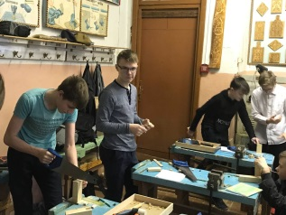
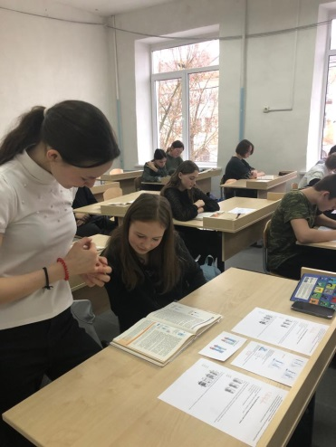
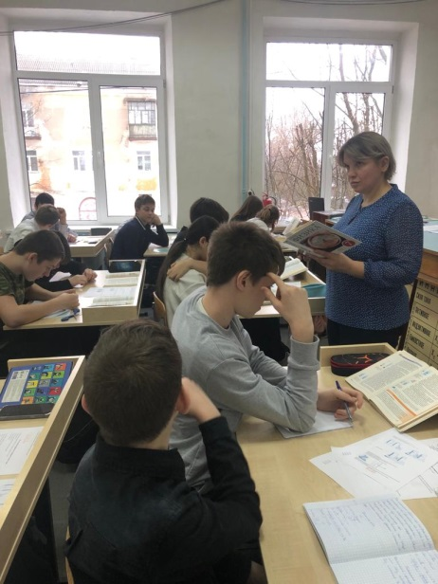
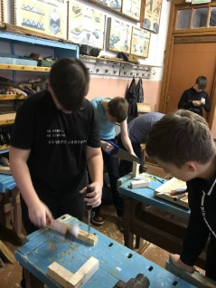
Урок технологии в 7 классе «Работа с древесиной. Изготовление шиповых соединений»
Урок физики в 7 классе: «Давление жидкости на дно и стенки сосуда. Расчет давления жидкости»

Slide 28
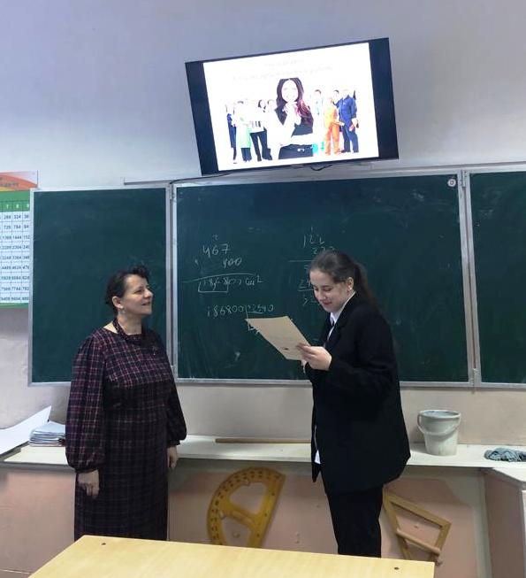
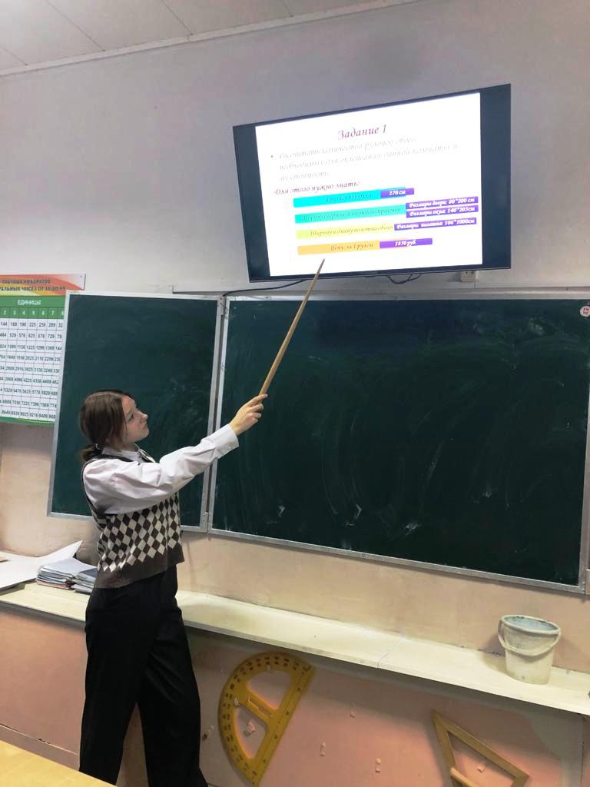
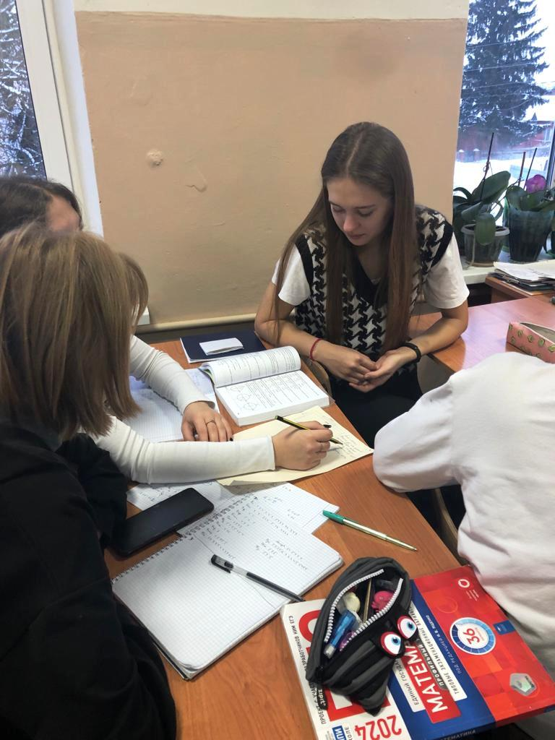
Урок функциональной грамотности в 10 классе «Ремонт в квартире»
Школа №47 г. Калуги (vk.com)

Slide 29
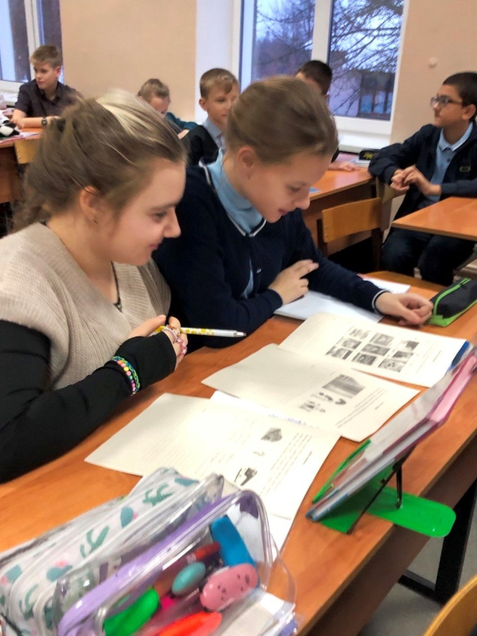
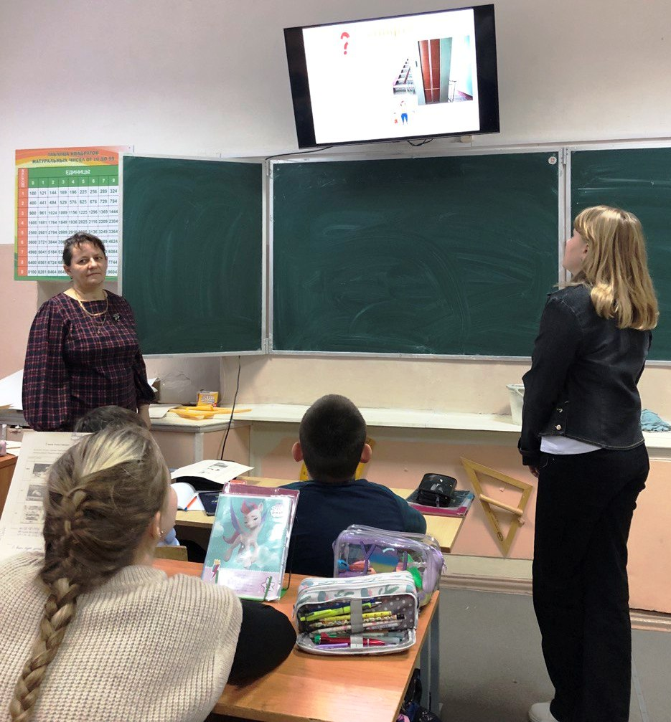
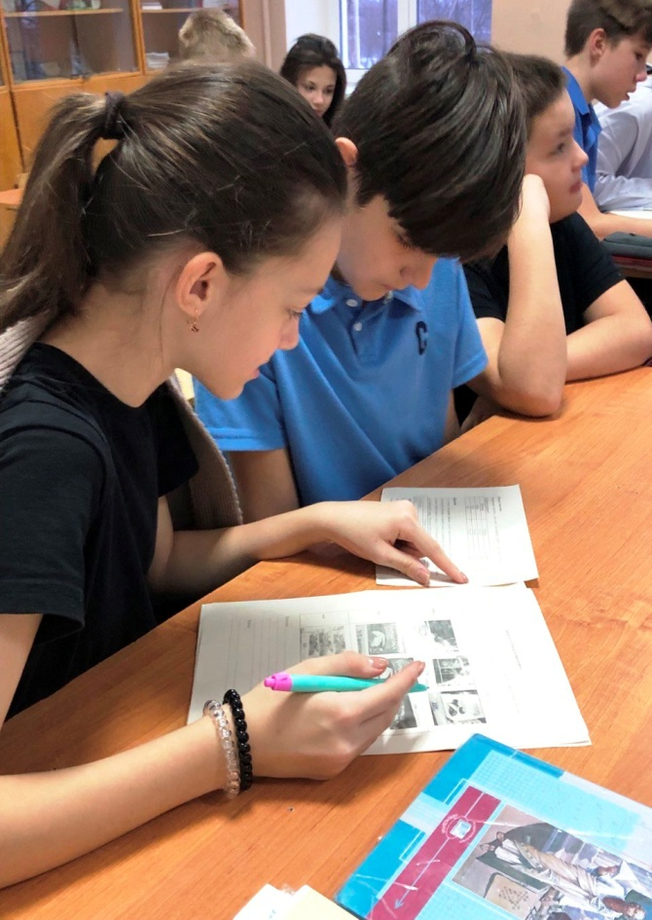
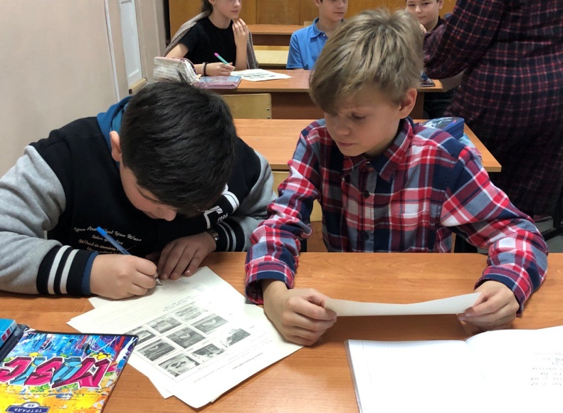
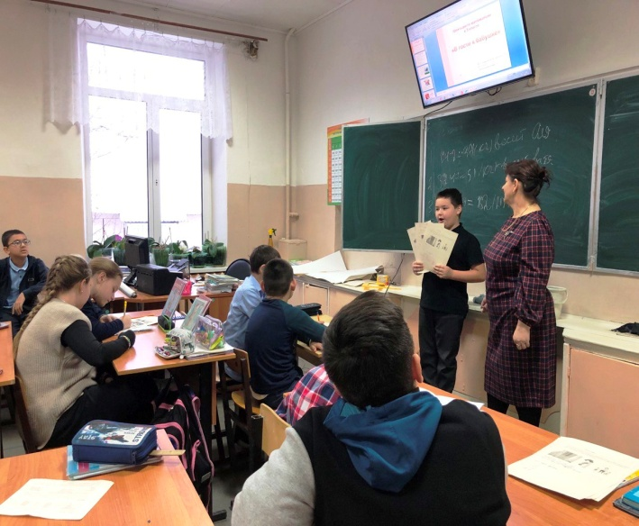
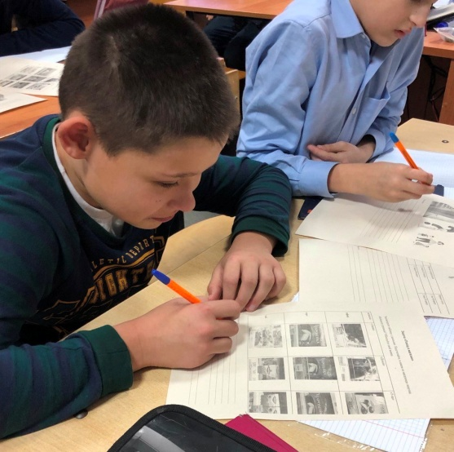
Урок функциональной грамотности в 5 классе «В гости к бабушке»

Slide 30
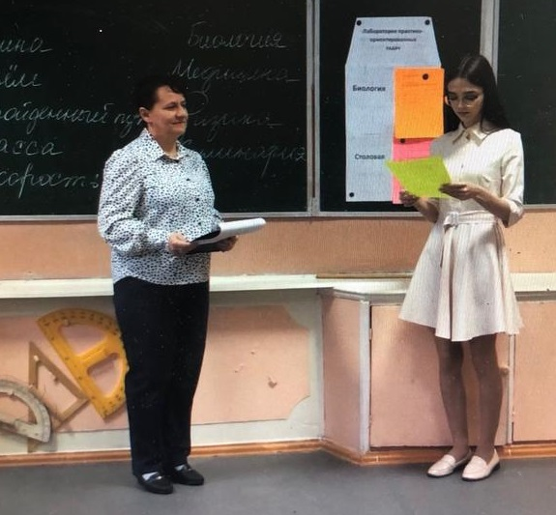
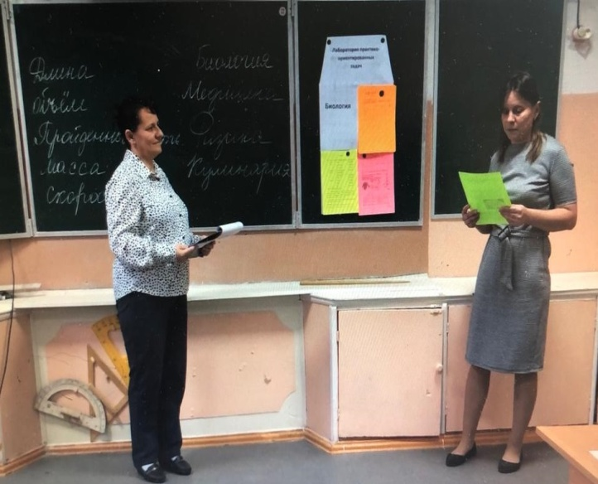
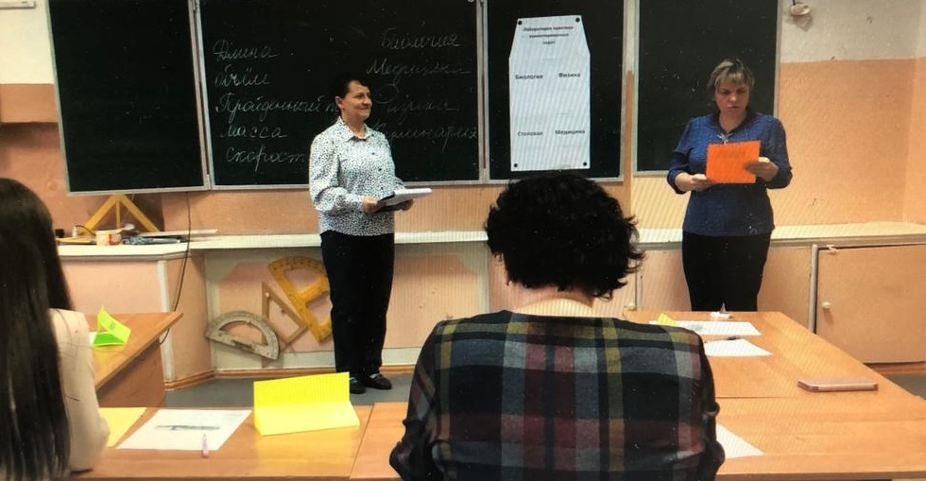
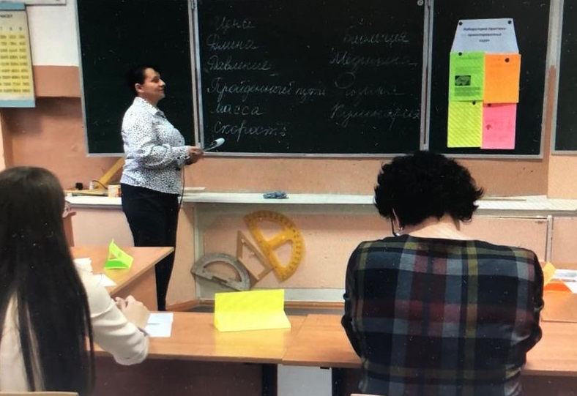
«Метапредметные погружения»
Мастер-классы

